Slide 1
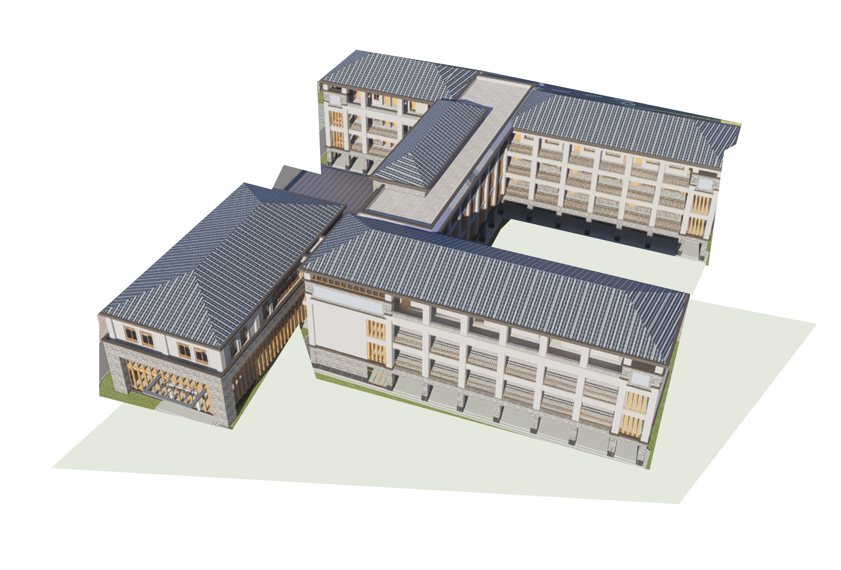
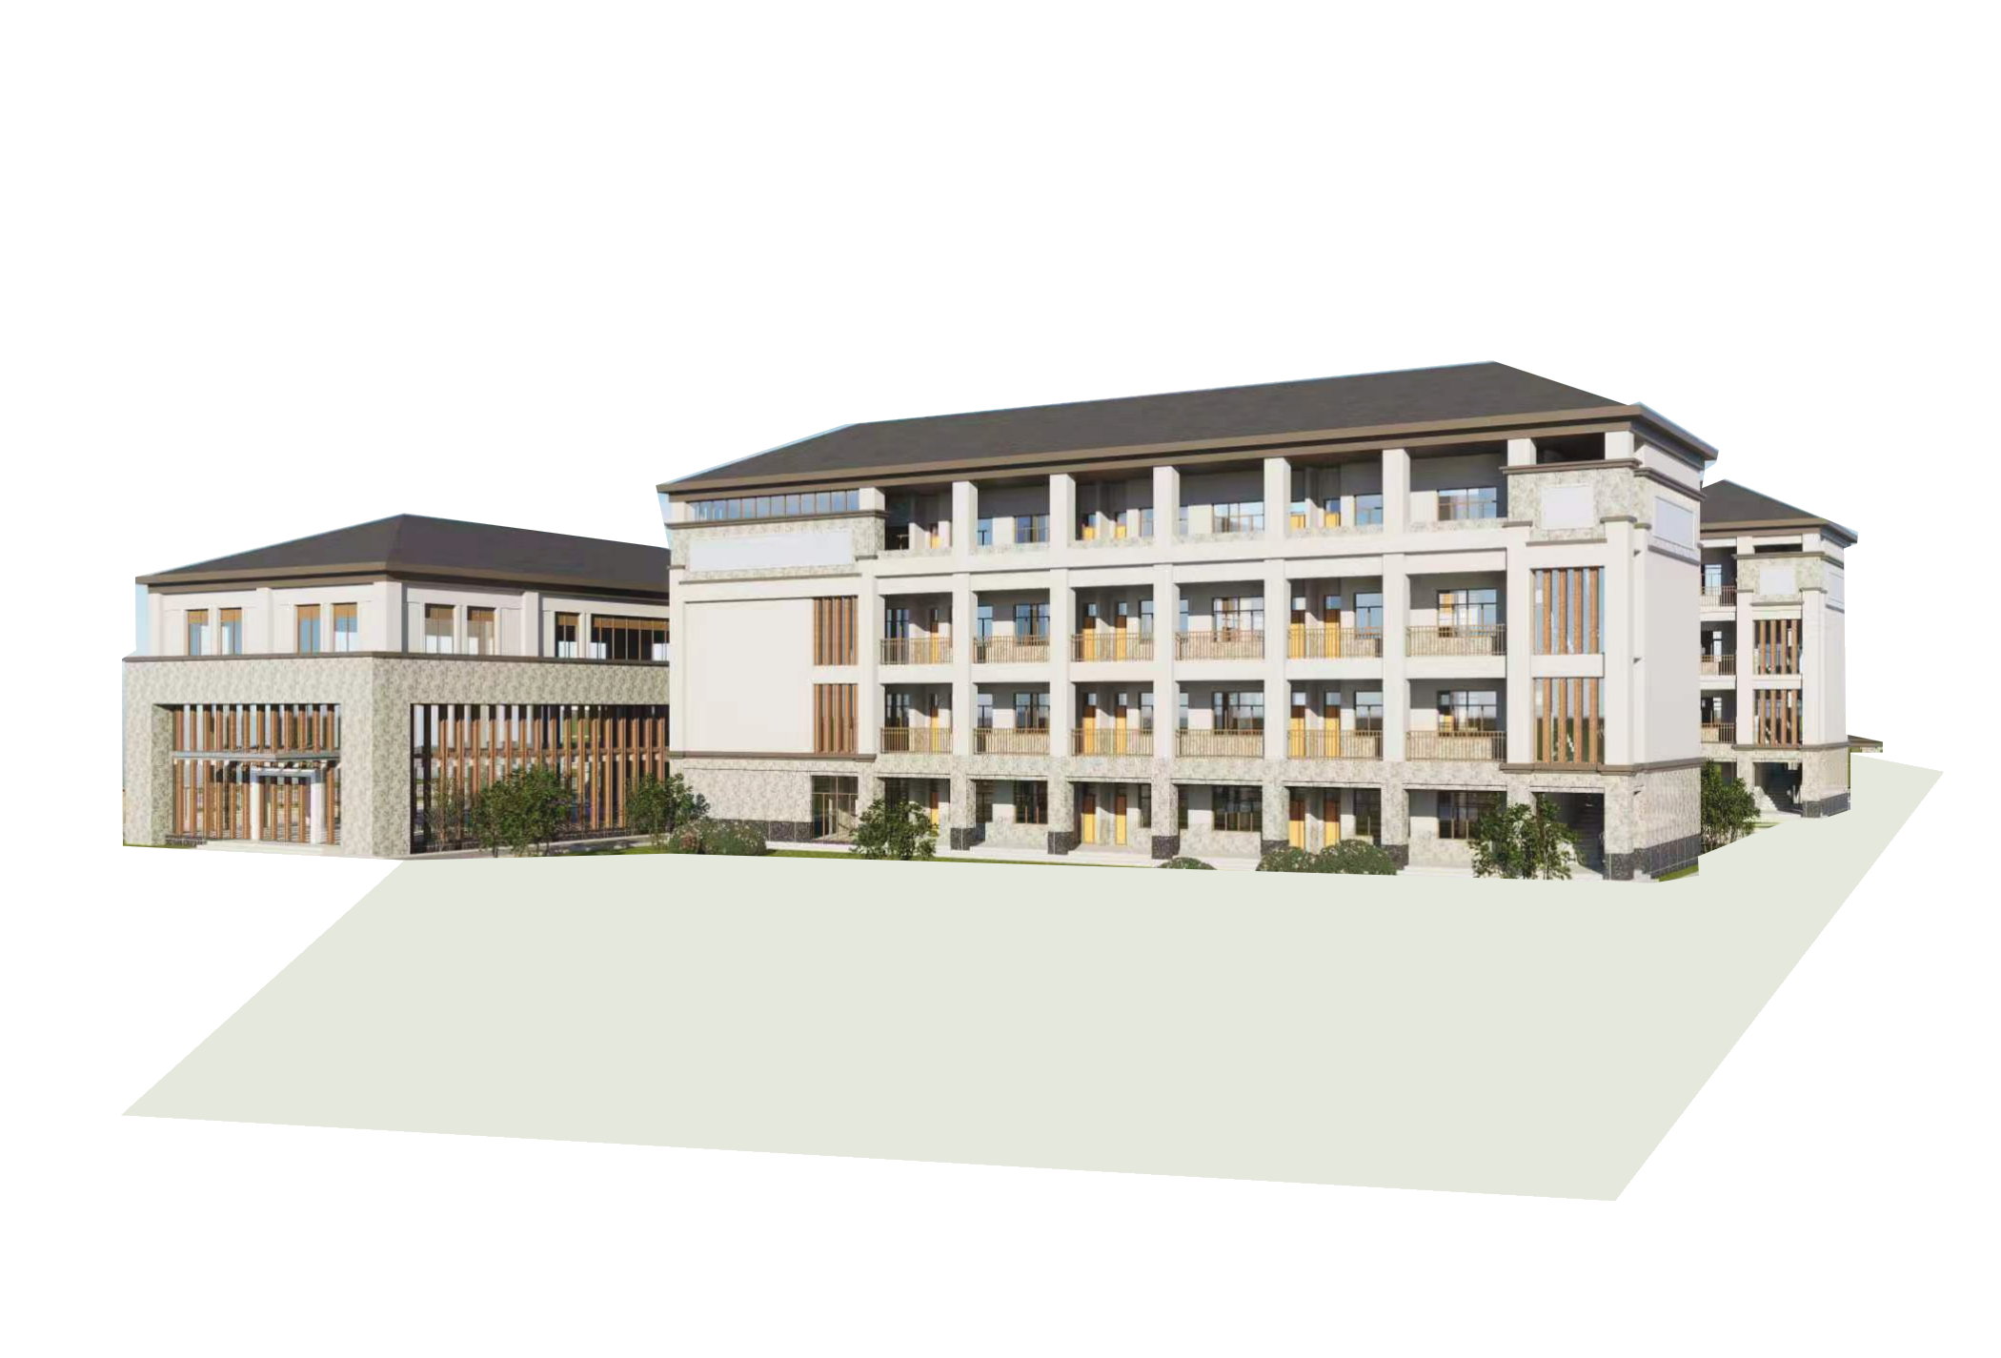
KUZHI YUCAI
中国 · 湖南 · 郴州 · 桂阳
RESEARCH + DESIGN
日常照顾与空间选择
桂阳县苦志育才公益学校调研与校园设计方案
从日常生活理解一所学校。
现场调研 / 2026年9月
A4横向版 / 中文
让校园支持
每一天的生活。
相互连接的学习空间，熟悉的支持，以及选择的余地。
设计作品集
苦志育才公益学校
湖南省桂阳县
日常照顾与空间选择
01
Notes:
苦志育才公益学校。2026年9月实地调研与访谈；校园设计。参考文献：Barrett等（2015）；Adams等（2009）。

Slide 2
KUZHI YUCAI
中国 · 湖南 · 郴州 · 桂阳
RESEARCH
研究概览与研究问题
学校生活延续在课间、用餐前后，以及孩子需要陪伴和帮助的日常时刻。本研究以湖南省桂阳县苦志育才公益学校为对象，通过问卷、访谈、环境审计、活动观察与空间分析，考察教学、户外活动和照护设施之间的关系，并将调研发现转化为校园设计，让日常照顾更贴近孩子实际使用的场所。
分析框架
01
到达所需
通过熟悉的路线连接教学、厕所和洗手点。
问卷反馈集中于教室和操场。环境审计呈现出不同空间条件之间的差异：活动支持的维度均值最低，为2.71分，小组活动场所和可移动家具尤其薄弱；厕所、洗手设施和等候空间也需要改善。词频分析突出了教室与资金两个主题，访谈则进一步反映出共享空间的使用与师资、持续捐助及日常陪伴之间的联系。
02
找到支持
接待、等候和成人帮助靠近日常生活。
方案以有顶通道连接教学翼部，将共享活动、卫生设施和成人支持布置在熟悉的日常路径旁。庭院边缘容纳交谈、安静阅读与自由活动。现有校园先改善洗手设施、地面、座位和储物，长期建设再统筹建筑与户外场地。研究认为，照顾型校园的质量来自适用的空间、稳定的日常安排，以及需要时能够找到的人。
03
选择场所
集体活动、小组交流和安静时刻各有去处。
图1 日常到达、邻近支持与活动选择。
项目阅读顺序
I 实地研究 / 03–11
II 证据与资料 / 11–13
III 设计作品集 / 14–24
关键词：学校设计；日常照顾；活动场所；环境审计；乡村校园。
日常照顾与空间选择
02
Notes:
苦志育才公益学校。2026年9月实地调研与访谈；校园设计。参考文献：Barrett等（2015）；Adams等（2009）。

Slide 3
KUZHI YUCAI
中国 · 湖南 · 郴州 · 桂阳
RESEARCH
学校生活与调研方法
01 / 日常照顾与校园环境
02 / 调研方法
孩子通过一段段日常行程体验学校：进入教室、寻找厕所、到户外和朋友活动、等待老师，再返回下一节课。每一段行程都对空间提出不同要求。教室内需要合适的光线和家具，课间则需要遮阴、座位，以及便于求助的地方。一个能够支持全天生活的校园，应当认真处理这些转换过程。
调研于2026年9月开展，结合问卷、访谈、环境审计与校园活动观察。问卷围绕常用场所、喜爱的户外空间、闲置区域、改善愿望及实施困难展开。分析按主题梳理反馈，并与相应空间的现场观察对照。访谈进一步了解日常作息、教学支持、捐助，以及学校与在校生、毕业生之间的联系，将表达出的需求与学校的实际运行相连接。
在苦志育才公益学校，日常照顾与教育紧密相连。问卷反馈提到了生活习惯、人际交往和情绪支持等需求，其中也涉及家庭照顾不足的孩子。这使校园在孩子生活中承担更广泛的作用。就餐、等候、交谈和集体活动，都可以成为建立熟悉感和稳定关系的机会。设计应让必要设施容易到达，让熟悉的成人容易找到。
环境审计包含35个项目，分为基础安全、舒适性、活动支持、照护支持和空间联结五个维度。分析结合各项题意阅读分数与维度均值，重点考察厕所、洗手、遮阴、通风、座位、小组活动、隐私和成人支持等条件。不同项目之间的比较，有助于识别能够同时回应多种日常需求的改善位置，例如靠近教师和主要通道的有顶等候区。
教室环境研究为这一讨论提供了参照。Barrett等人将教室的灵活性、归属感等特征与英国小学生的学习进展联系起来[1]，提示设计关注孩子如何使用和感受房间。世界卫生组织的学校卫生设施指南，则将便利的到达、洗手、隐私、清洁和维护联系起来[2]。两者共同强调了物理空间与日常使用之间的关系。
词频分析以问卷填写内容为基础，对涉及场所、活动和资源的中文词语进行计数与主题归类，并结合上下文阅读“教室”“教学楼”“操场”“资金”“厕所”和“校医室”等关键词。词频显示哪些主题反复出现，具体表述则解释这些主题对应的使用困难。活动场所与照护服务方面的不同关注，也由此进入设计讨论。
本研究围绕校园生活的主要场所、使用中的具体困难，以及相应的设计回应展开。研究重点是教学、活动与照顾之间的联系：教室连接走廊和户外场地，支持空间则依赖便捷的到达和稳定的人员安排。因此，方案将建筑、通行路径和日常管理放在一起考虑，优先选择学校有条件持续维护的改善措施。
活动观察覆盖下午的上课与课间时段，记录孩子的聚集位置，以及同一空间随时间发生的变化。照片呈现通道、户外地面、遮蔽和教室环境，作息表用于梳理学习、就餐、休息与活动的顺序；场地测绘则考察校园边界、邻近聚落及道路。各项分析围绕活动发生在哪里、怎样使用更方便，以及如何改善空间安排逐步展开。
日常照顾与空间选择
03
Notes:
苦志育才公益学校。2026年9月实地调研与访谈；校园设计。参考文献：Barrett等（2015）；Adams等（2009）。

Slide 4
KUZHI YUCAI
中国 · 湖南 · 郴州 · 桂阳
RESEARCH
研究技术路线
研究问题：怎样把日常照顾的需求转化为空间设计？
需求
环境
活动
现场
照顾
空间
问卷反馈
环境审计
活动观察
现场摄影
学校访谈
测绘与建筑设计
图2 调研方法及其与校园设计的联系。
01
资料收集与定位
通过问卷、访谈、环境审计、活动观察、摄影与场地测绘，了解校园日常需求。
02
整理主题
按场所、活动与资源整理反馈，围绕日常使用和学校运行归纳观察与访谈。
03
描述与比较
统计反复出现的关键词，对照需求重点、环境评分与每日活动变化，分析校园及周边关系。
04
确定重点
结合问卷主题与使用观察，明确卫生设施、小组活动、邻近成人支持及共享空间的改善重点。
05
设计与回访
落实功能联系、交通组织、共享空间和分期改善，再通过观察及师生交流了解使用情况。
日常照顾与空间选择
04
Notes:
苦志育才公益学校。2026年9月实地调研与访谈；校园设计。参考文献：Barrett等（2015）；Adams等（2009）。

Slide 5
KUZHI YUCAI
中国 · 湖南 · 郴州 · 桂阳
RESEARCH
问卷发现与环境评价
03 / 问卷发现
04 / 环境评价
问卷反馈将教室和教学楼置于日常使用的中心，操场则与自由活动和愉快体验联系在一起。两类场所承担不同作用：教室提供稳定的学习环境，操场让孩子活动身体、转换节奏。短暂课间尤其需要处理好两者之间的联系，让孩子能够方便地从课堂进入自主活动，再顺畅返回教学区域。
环境审计35项合计118分，均值为3.37分。照护支持均值为3.83分，基础安全3.75分，舒适性3.44分，空间联结3.00分，活动支持2.71分。其中19项为4分或5分，10项为1分或2分。分数分布表明，校园已有较好的部分设施，同时也存在集中而明确的薄弱环节，可以据此确定具体改善重点。
词频统计使这些关注更加清楚。“教室”出现7次，“资金”5次，“教学楼”4次，“操场”3次；“校医室”“厕所”“玩耍”和“空间”各出现2次。教学空间的高频出现反映了它在日常作息中的地位，资金则将改善愿望与持续运行所需的资源联系起来。将这些词语放在一起阅读，可以看出改善应围绕已有常用场所展开，同时补足周边设施与支持。
活动支持方面的差异尤其突出。开敞活动场地得5分，阅读空间和独处空间各4分，小组活动场所、可移动家具，以及儿童参与调整环境的机会均为1分。校园已有较大的户外活动场地，较小尺度、使用方式更灵活的场所仍需发展。一张供几人使用的桌子、教室旁的座位，或可以重新组合的家具，都能为熟悉的校园生活增加选择。
具体反馈进一步说明了改善的方向。教学楼外的厕所使用不便，后方区域多为土堆，仅有小片菜地，同时存在增加儿童活动空间的愿望。反馈也提到了与资金困难相关的初中教学暂停，以及由此出现的空教室和闲置家具。校医室及稳定的专业支持同样受到关注。这些问题将空间条件与实际使用所需的人员、资源联系在一起。
舒适性与照护条件也存在相似差异。遮阴、避雨、通风和饮水条件评分较高，厕所、洗手设施和安静区域均为1分；成人能够看见儿童、儿童能够找到成人，以及心理交谈空间均为5分。等候空间为1分，医疗或临时休息设施为3分。这些结果将注意力引向设施之间的使用过程：交谈前在哪里等候、如何到达洗手点，以及教室与日常帮助之间的距离。
关于闲置空间的意见，反映了房间暂时空置与功能持续需要之间的区别。反馈在提及空教室的同时，也强调学校现有设施各有用途。因此，设计应帮助房间承载学校能够组织和维持的活动。例如，一间灵活使用的教室需要方便的储物、明确的开放安排和负责的成人。空间再利用应从这些实际条件与日常需求出发。
改善重点是通过具体空间安排连接这些需求。厕所与洗手设施应结合设置，并便于从教学和活动区域到达。小组座位可以布置在日常通道旁的可用边缘，等候应靠近工作人员，安静交谈则需要合适的房间或有遮蔽的位置。每项改善都可以回到实际使用中检验：是否容易到达、是否舒适，以及负责照看的成人能否方便管理。
日常照顾与空间选择
05
Notes:
苦志育才公益学校。2026年9月实地调研与访谈；校园设计。参考文献：Barrett等（2015）；Adams等（2009）。

Slide 6
KUZHI YUCAI
中国 · 湖南 · 郴州 · 桂阳
RESEARCH
词频、环境评分与每日时间
关键词出现次数
环境审计：维度均值
反复出现的主题
10 / 35
教室 / 资金 / 教学楼 / 操场。
项目标为1分或2分
学习空间、户外活动，以及维持使用所需的资源。
占全部记录项目的28.6%
图3 问卷反馈中的关键词出现次数。
图4 五个环境维度的评分均值（1—5分）。
图5 6:30至21:00各类日常活动的时间分配，单位：分钟。
01
持续支持
02
熟悉的成人
03
真正使用的房间
持续月捐，以及可靠的日常资源。
陪伴、教师学习与明确的联系人。
每周活动、储物与负责带领的人。
图6 持续资源、熟悉的成人和稳定活动共同支持日常照顾。
日常照顾与空间选择
06
Notes:
苦志育才公益学校。2026年9月实地调研与访谈；校园设计。参考文献：Barrett等（2015）；Adams等（2009）。

Slide 7
KUZHI YUCAI
中国 · 湖南 · 郴州 · 桂阳
RESEARCH
日常节奏与照顾
05 / 日常节奏与空间使用
06 / 日常照顾与学校运行
学校作息从6:30起床至21:00熄灯，共870分钟。课堂、晨读和晚自习合计390分钟，占44.8%；就餐160分钟，组织性活动90分钟，午休80分钟，眼保健操30分钟，其余120分钟分布在表列活动之间。这些转换时段容纳通行、准备、交谈和等候，使各个目的地之间的空间成为校园日常使用的重要部分。
访谈呈现了日常支持得以延续的关系：持续捐助、陪伴、生活习惯培养、与毕业生保持联系，以及假期和夜间照看。这些安排让孩子在学校的生活保持连续，也对空间提出要求。交谈场所需要能够倾听的人，共享活动室需要能够组织活动的成人。支持空间的价值，来自其位置与日常使用者之间的联系。
下午的观察显示，空间使用会随作息迅速变化。约14时，操场上有约20名儿童参加教师带领的活动，走廊较安静。约15时，操场无人，观察到的各层走廊约有20至25名儿童聊天或小范围玩耍，办公室也承担了学生与教师交流的功能。活动从操场转向走廊，反映了上课前后可用时间和活动机会的变化。
资金是问卷与访谈中持续出现的主题。维持月捐的努力说明，稳定资源对学校日常运行十分重要。舞蹈、科学、美术和音乐等课程的讨论，也反映了对相应教师的需要。灵活使用的房间应与师资、材料、储物和活动时间一起安排，让每项改善都能够对应持续使用所需的支持。
情绪支持常常发生在普通交往中。访谈提到了家一般的氛围、学生离校后的联系、教师学习和外部帮助。孩子在熟悉路径上遇到的成人，可以在正式求助之前给予回应；当交谈涉及个人感受时，也需要照顾隐私。工作人员靠近共享区域、设置小型等候处，并连接较安静的交谈空间，可以同时支持这两种需要。
约16时，上课期间的户外场地和走廊再次安静。约17时，活动聚集到走廊及楼前、楼侧区域，包括乒乓球活动；这些位置也存在地面不平、器材老化和看护不足等问题。教学时段能够顺畅使用的地方，在多种活动同时发生时会面临新的管理要求。设计需要通过清晰视线、可停留边缘和适于活动的地面回应这种变化。
这些发现形成了方案中的具体安排：临时休息室对应明确的工作人员和外部求助路径；共享活动室配置邻近储物并结合每周活动计划；入口等候与接待相连，庭院活动集中时段便于工作人员观察。这些安排让照顾进入孩子日常经过的地方，也使空间用途更清楚，便于教师和其他成人协调工作。
短课间更需要邻近的选择。教室旁的阅读座位、有顶边缘的小桌，都可以在几分钟内使用；17:00至17:50的活动时段，则适合较长时间的户外活动。方案将较大的运动场与教学区域附近的小尺度场所结合，并以清楚的路径连接厕所和洗手点，让不同作息时段都能找到合适的空间，同时方便返回课堂。
日常照顾与空间选择
07
Notes:
苦志育才公益学校。2026年9月实地调研与访谈；校园设计。参考文献：Barrett等（2015）；Adams等（2009）。

Slide 8
KUZHI YUCAI
中国 · 湖南 · 郴州 · 桂阳
RESEARCH
场地关系与设计重点
07 / 区位与场地关系
08 / 设计重点
学校位于湖南省南部的郴州市桂阳县，校园用地约2.94公顷，周边分布着聚落和地方道路。区位研究从县域位置、邻近村落肌理和校园内部组织三个层次展开，将学校的对外联系与建筑、开敞空间及日常通行放在一起考虑，使校园入口和内部路径能够回应到访与日常交往的实际需要。
方案围绕四项相互联系的重点展开。首先是方便到达日常必需设施。问卷对楼外厕所的反馈，以及卫生设施的较低评分，都指向教室、洗手点和厕所之间的短路径。世界卫生组织指南同样强调到达、隐私与维护[2]。教学翼部交接处的卫生设施可以服务多种日常活动，周边应保持通行清楚，并将洗手和清洁安排结合设置。
场地分析重点考察建筑区域、开敞场地与到达之间的关系。访客从哪里进入、由谁接待、怎样前往教学区域，都影响校园的日常使用。入口、接待、共享通道与户外活动之间应形成清楚的空间顺序，帮助孩子建立熟悉的活动范围，也方便到访教师、志愿者和其他支持人员找到相应场所。
第二是提供不同规模的活动场所。开敞场地支持集体玩耍，小组场所则适合与几位朋友阅读、交谈或共同完成任务。方案将运动场、共享庭院与教室附近的可用边缘结合，以可移动桌椅和方便储物支持一周内不同活动的转换，将Barrett等人讨论的教室灵活性[1]落实到家具、到达和日常开放方式中。
现场观察显示，学校距县城约35公里，距镇区或公共交通约3.5公里，距卫生院约4公里。这些距离使外部支持的组织成为校园规划的重要内容。问卷中对校医室的关注，也进一步说明便捷联系的必要性。接待、等候、临时休息和外部服务联络应形成清楚的流程，方便工作人员安排到访，并在孩子需要帮助时及时回应。
第三是让支持接近日常通行。办公室、咨询室、接待和临时休息空间，连接孩子原本就会经过的位置。清楚的视线方便成人关注共享区域，门边座位提供停留与接触的机会；涉及个人感受的交谈，再进入较安静的房间。这一顺序兼顾容易找到帮助与交谈所需的私密程度。
总平面将相互连接的教学翼部与户外运动场地并置，同时保留可以逐步发展的开敞用地。常用房间和通道构成紧凑的日常活动核心，较大的户外场地承担持续时间更长的活动。景观设置应回应这种分工：遮阴座位和小组活动靠近教学区域，开敞场地容纳运动与集体玩耍，并通过简洁种植、耐用地面和明确维护安排保持良好使用。
第四是让共享空间便于管理。餐厅、会议室和活动室可以在明确开放时间与责任安排后，服务一天中的不同活动。入口则帮助协调到访、日常教学和较安静的时段。四项重点从洗手点、桌椅延伸至建筑翼部之间的关系，每项决定都对应可辨认的使用情况、明确需求或日常运行要求。
卫生设施
小组活动
情绪支持
资金与人员
↓
↓
↓
↓
短路径与洗手点
可调整的活动场所
邻近帮助与隐私
分期改善与共享使用
图8 卫生、活动、照顾与资源需求对应的空间重点。
日常照顾与空间选择
08
Notes:
苦志育才公益学校。2026年9月实地调研与访谈；校园设计。参考文献：Barrett等（2015）；Adams等（2009）。

Slide 9
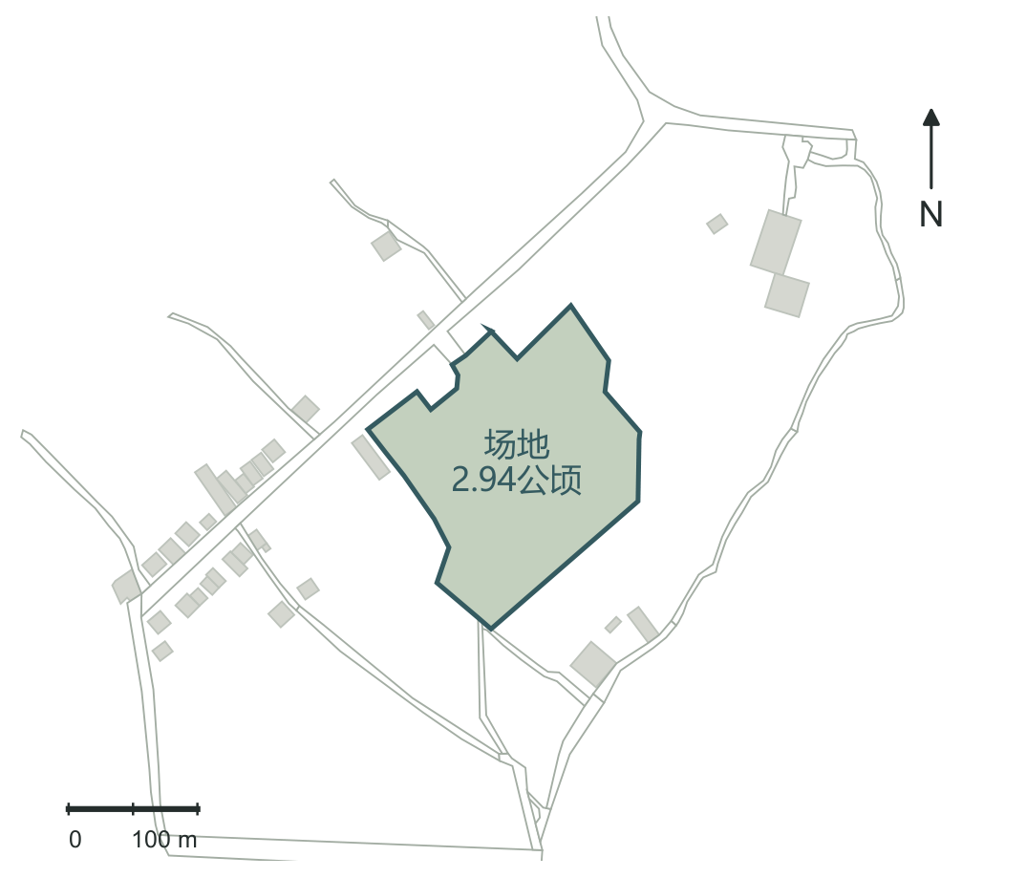
KUZHI YUCAI
中国 · 湖南 · 郴州 · 桂阳
RESEARCH
项目区位 | 湖南 · 郴州 · 桂阳
01 湖南省 / 郴州市
02 郴州市 / 桂阳县
03 桂阳县 / 学校
学校
行政区划底图：阿里云DataV GeoAtlas。项目位于湖南省郴州市桂阳县。
2.94 公顷 · 校园用地
分散村落环境中的乡村校园。
学校周边分布着地方道路与村落建筑，清楚的校园入口将外部环境与紧凑的教学、共享活动区域相连接。
场地
聚落肌理
道路面
约35公里 / 县城
约3.5公里 / 镇区或公交
约4公里 / 卫生院
校园边界、村落建筑与地方道路。
图7 区域位置及周边服务联系。
日常照顾与空间选择
09
Notes:
Regional administrative boundaries: Alibaba Cloud DataV GeoAtlas, https://geo.datav.aliyun.com/areas_v3/bound/430000_full.json and https://geo.datav.aliyun.com/areas_v3/bound/431000_full.json. Campus location and local map: site survey GIS. Retrieved 2026-10-12.

Slide 10
KUZHI YUCAI
中国 · 湖南 · 郴州 · 桂阳
RESEARCH
建筑组织与实施安排
09 / 建筑组织
10 / 分期实施与后续评价
校园由两条较长的教学翼部、一条垂直连接的交通空间，以及较低的餐饮与集体活动翼部组成。主要建筑为四层，共享翼部为三层，其屋顶低于最高教学楼层。这一布局形成清楚的校园结构，也组织出连续的有顶通道和户外空间。庭院成为教学、自由活动与楼内通行之间容易辨认的共同场所。
实施首先回应反复出现的日常困难，在现有校园中优先改善厕所与洗手的到达、活动地面、基本座位、等候和储物。房间或走廊边缘可以先承载小组活动，让教师和孩子逐步建立适用的日常安排。早期改善应落在经常使用的位置，其使用情况也能为后续较完整的校园建设提供依据。
首层集中设置图书室、门厅、校史展示、接待、行政房间、多功能教室和餐饮设施，使入口兼具交往与日常服务功能。接待帮助访客熟悉校园，图书室和共享房间则将活动布置在公共通道附近。等候应靠近工作人员，餐厅与厨房的联系也应清楚，并妥善安排后勤活动与师生日常路径之间的关系。
第二阶段建立稳定的活动计划。可移动家具、耐用材料、方便储物和每周时间安排，共同支持共享房间中的阅读、美术、科学与小组活动。活动内容应与能够带领的成人相匹配，持续捐助则可以对应具体改善及其后续需要。清洁、耗材、维修和人员时间应与初始购置一起考虑，使新增场所能够长期开放。
上部楼层的多功能教室沿教学翼部展开，办公室位于连接部分。休息、咨询和心理支持组成邻近教学的小型空间组，较低翼部三层的会议室和活动室承担集体使用。支持空间旁通过座位和位置安排形成安静等候，共享教室则借助灵活家具容纳不同活动，让使用变化发生在熟悉的建筑布局中。
长期校园建设将建筑、户外场地和后勤进入作为整体协调。教学、餐饮与支持空间应有明确的使用安排和责任分工，户外改善可以分区推进，先完成常用路径附近的地面与遮阴边缘。随着建设展开，校园应始终保持清楚的到达、学习、活动和照顾顺序，使日常运行贯穿整个建设过程。
灰色坡屋顶、浅色墙面、重复开间、石材质感带和竖向格栅，形成连贯的建筑形象。走廊和后退的门前空间增加立面深度，连接教室与共享场地。近人尺度的设计重点落在孩子经过、停留和聚集的位置，材料与细部应便于清洁和修补，并保持房间、有顶通道与庭院之间的整体联系。
后续评价继续围绕设计所回应的日常情境展开：早晨洗手设施是否可用、课间孩子在哪里聚集、等候空间怎样使用，以及计划中的活动是否开展。与学生简短交流，可以了解舒适性、便利程度和偏爱的场所。改善前后的重复观察，则帮助学校继续调整家具、开放时间和看护安排，让空间在实际生活中不断完善。
L4
L3
L2
L1
教学与支持
教学与共享活动
教学、照顾与餐饮
到达、教学与餐饮
图9 四个楼层的活动与支持功能。
日常照顾与空间选择
10
Notes:
苦志育才公益学校。2026年9月实地调研与访谈；校园设计。参考文献：Barrett等（2015）；Adams等（2009）。

Slide 11
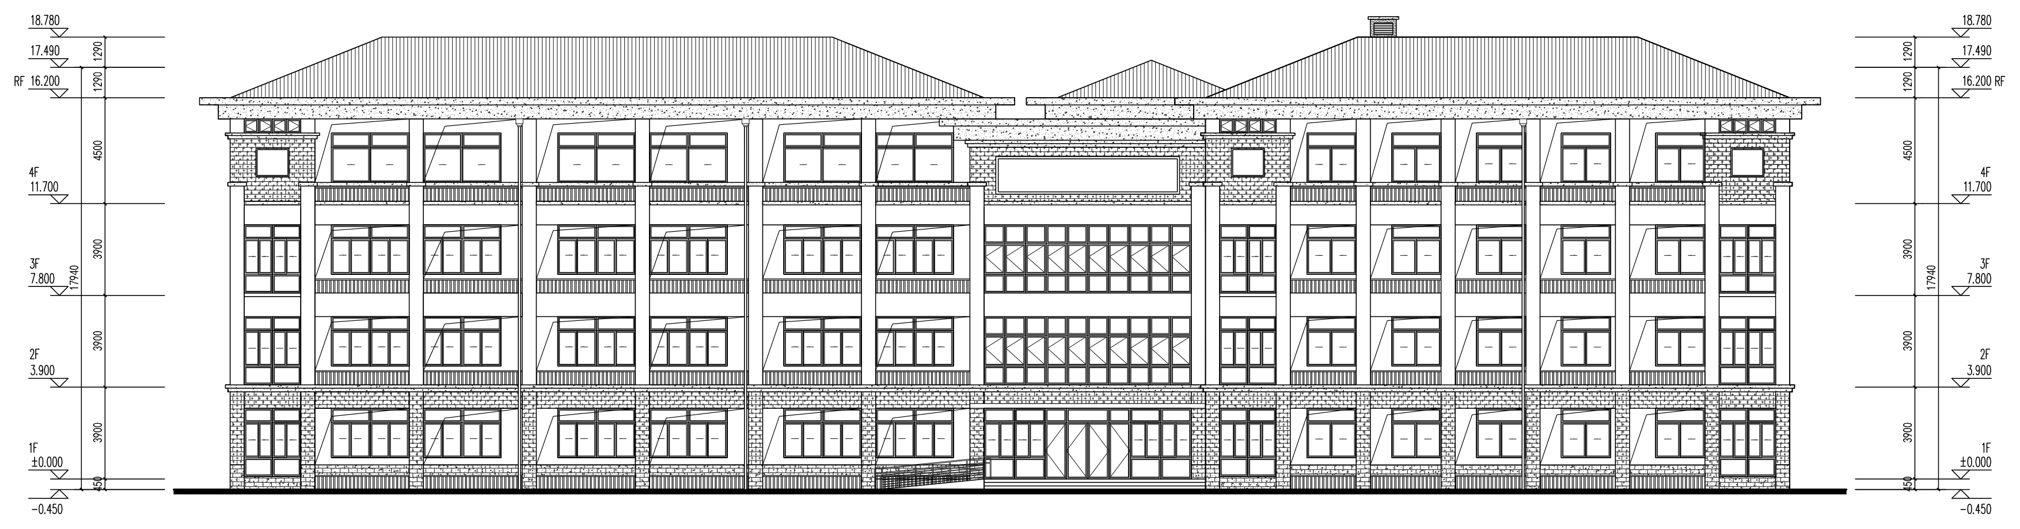
KUZHI YUCAI
中国 · 湖南 · 郴州 · 桂阳
RESEARCH
结论与参考资料
研究识别了能够让校园日常生活更加顺畅的空间联系。教室提供稳定的学习环境，操场支持自由活动，熟悉的成人让帮助容易获得；厕所、洗手、等候和小组活动则需要更紧密地连接这些常用场所。问卷、环境评分与现场观察共同指向一个具体方向：改善学习、共享活动与照顾之间的转换，回应孩子全天使用校园的方式。
[1] Barrett, P., Davies, F., Zhang, Y., & Barrett, L.（2015）. The impact of classroom design on pupils' learning: Final results of a holistic, multi-level analysis. Building and Environment, 89, 118-133. DOI: 10.1016/j.buildenv.2015.02.013.
[2] Adams, J., Bartram, J., Chartier, Y., & Sims, J.（编）（2009）. Water, sanitation and hygiene standards for schools in low-cost settings. 世界卫生组织. ISBN 978-92-4-154779-6. 第3.8至3.9节及指南5。
设计通过连贯的教学翼部、共享庭院，以及沿日常通道布置的支持空间作出回应。运动场、共享房间和教室附近的小型场所容纳不同规模的活动，家具、储物、开放时间、清洁与人员安排则赋予它们稳定的日常用途。分期实施从现有学校中实用的改善开始，并将运行需求延续到整体建筑方案中。
研究视角
教室的灵活性与归属感[1]；卫生设施的便利到达、隐私与维护[2]。
F1 苦志育才公益学校实地调研（2026年9月）：问卷反馈、环境审计、活动观察、现场照片与学校作息表。
一个具有照顾能力的校园，应让孩子方便到达必要设施、找到熟悉的成人，并选择合适的停留场所。这些品质既来自建筑布局，也来自细小而具体的安排。有遮阴的座位、通向洗手点的清楚路径、靠近工作人员的等候处，共同让学校成为学习、陪伴与日常生活中可靠的地方。
F2 苦志育才公益学校访谈（2026年9月）：学校运行、日常照顾、教学支持与持续捐助。
D1 苦志育才公益学校校园设计：总平面、楼层平面、立面、剖面与建筑透视。
图11 入口立面与有顶通道的连续节奏。
日常照顾与空间选择
11
Notes:
苦志育才公益学校。2026年9月实地调研与访谈；校园设计。参考文献：Barrett等（2015）；Adams等（2009）。

Slide 12
KUZHI YUCAI
中国 · 湖南 · 桂阳
数据附录
附录A / 问卷反馈
题目主题
反馈摘录A
反馈摘录B
01
了解来源
工作接触及公益、志愿活动
工作接触及公益、志愿活动
02
服务儿童
缺乏父母照顾、由祖辈抚养的孩子
家庭困难严重，部分有额外支持需求
03
教学之外
生活照顾与学习做人
情绪支持
04
高频空间
教室、宿舍和食堂；教室最多
教学楼区域、教室
05
空间问题
教学楼外的厕所不便
初中暂时停办后空教室和桌椅闲置，认为与资金有关
06
愿意停留
操场与楼前场地：玩耍、与来访者交流
宽大开敞的操场：自由玩耍
07
较少使用
后坪主要为土堆，仅小片菜地
未发现；认为各项功能都有必要
08
三项重点
教室质量、师资、资金
资金、医疗条件、操场
09
首选改善
增加活动空间，包括利用后院
校医室与可靠的专业支持
10
现实限制
资金及长期捐助不稳定
资金
按主题整理的问卷反馈。
日常照顾与空间选择
12
Notes:
苦志育才公益学校。2026年9月实地调研与访谈；校园设计。参考文献：Barrett等（2015）；Adams等（2009）。

Slide 13
KUZHI YUCAI
中国 · 湖南 · 桂阳
数据附录
附录B / 环境审计全部项目
评价项目
分数
评价项目
分数
01
地面是否平整
2
19
是否有小组活动空间
1
02
是否有明显高差
3
20
是否有阅读空间
4
03
是否有尖锐边角
3
21
是否有可以独处的空间
4
04
是否存在车辆混行
3
22
是否有可移动家具
1
05
楼梯是否有扶手
5
23
是否允许儿童布置和改变
1
06
雨天是否湿滑
5
24
场所是否适合不同年龄的儿童
3
07
夜间是否有照明
5
25
成人是否能够看见儿童
5
08
监控与管理是否覆盖关键区域
4
26
儿童是否能快速找到教师/管理人员
5
09
是否遮阳
5
27
是否有等待家长/服务人员的空间
1
10
是否避雨
5
28
是否有心理交流或安静交谈的空间
5
11
是否通风
5
29
是否有医疗/临时休息空间
3
12
是否有可坐的地方
4
30
是否存在照护盲区
4
13
是否有饮水点
5
31
是否有家校沟通的渠道
5
14
是否有洗手设施
1
32
学校与社区是否有共享空间
1
15
是否有垃圾桶
4
33
外部服务人员是否容易进入
3
16
是否有厕所
1
34
是否有接待乡镇或公益服务的空间
5
17
是否有安静区域
1
35
学校资源是否可以向社区开放
1
18
是否有开放活动场地
5
基础安全、舒适性、活动支持、照护支持与空间联结的环境评价。评分：1—5分。
日常照顾与空间选择
13
Notes:
苦志育才公益学校。2026年9月实地调研与访谈；校园设计。参考文献：Barrett等（2015）；Adams等（2009）。

Slide 14
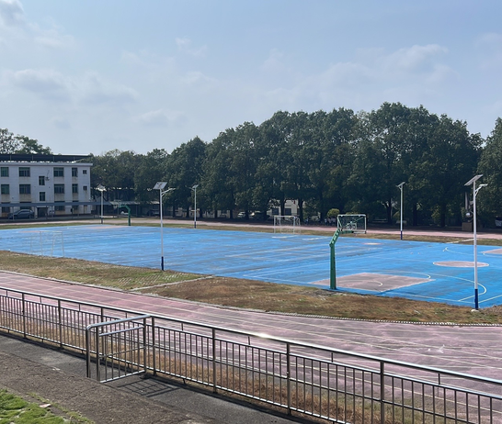
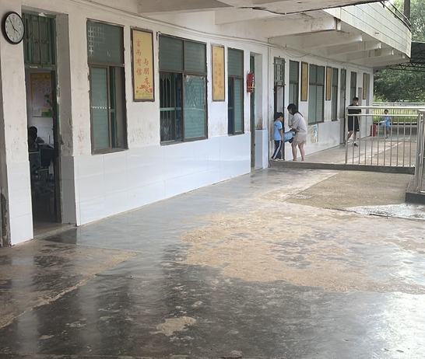
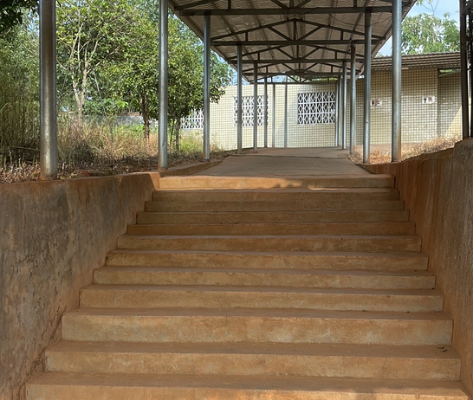
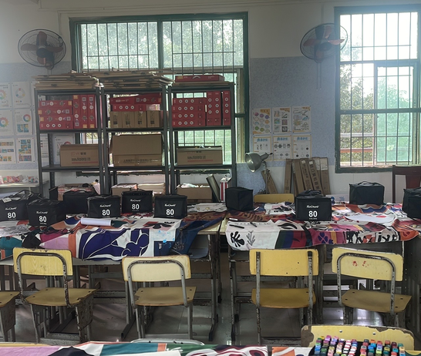
KUZHI YUCAI
中国 · 湖南 · 桂阳
设计作品集
02 / 从学校生活到设计任务
01
利用边缘
把小组活动场所放在教室附近。
02
连接必需设施
把厕所、洗手点和清晰路线一起安排。
开敞场地
日常走廊
03
让照顾就在身边
沿熟悉的路线安排等候和成人支持。
04
考虑持续使用
为共享空间安排活动和负责成人。
有顶联系
学习空间
现有校园空间与相应的设计重点。
日常照顾与空间选择
14
Notes:
苦志育才公益学校。2026年9月实地调研与访谈；校园设计。参考文献：Barrett等（2015）；Adams等（2009）。

Slide 15
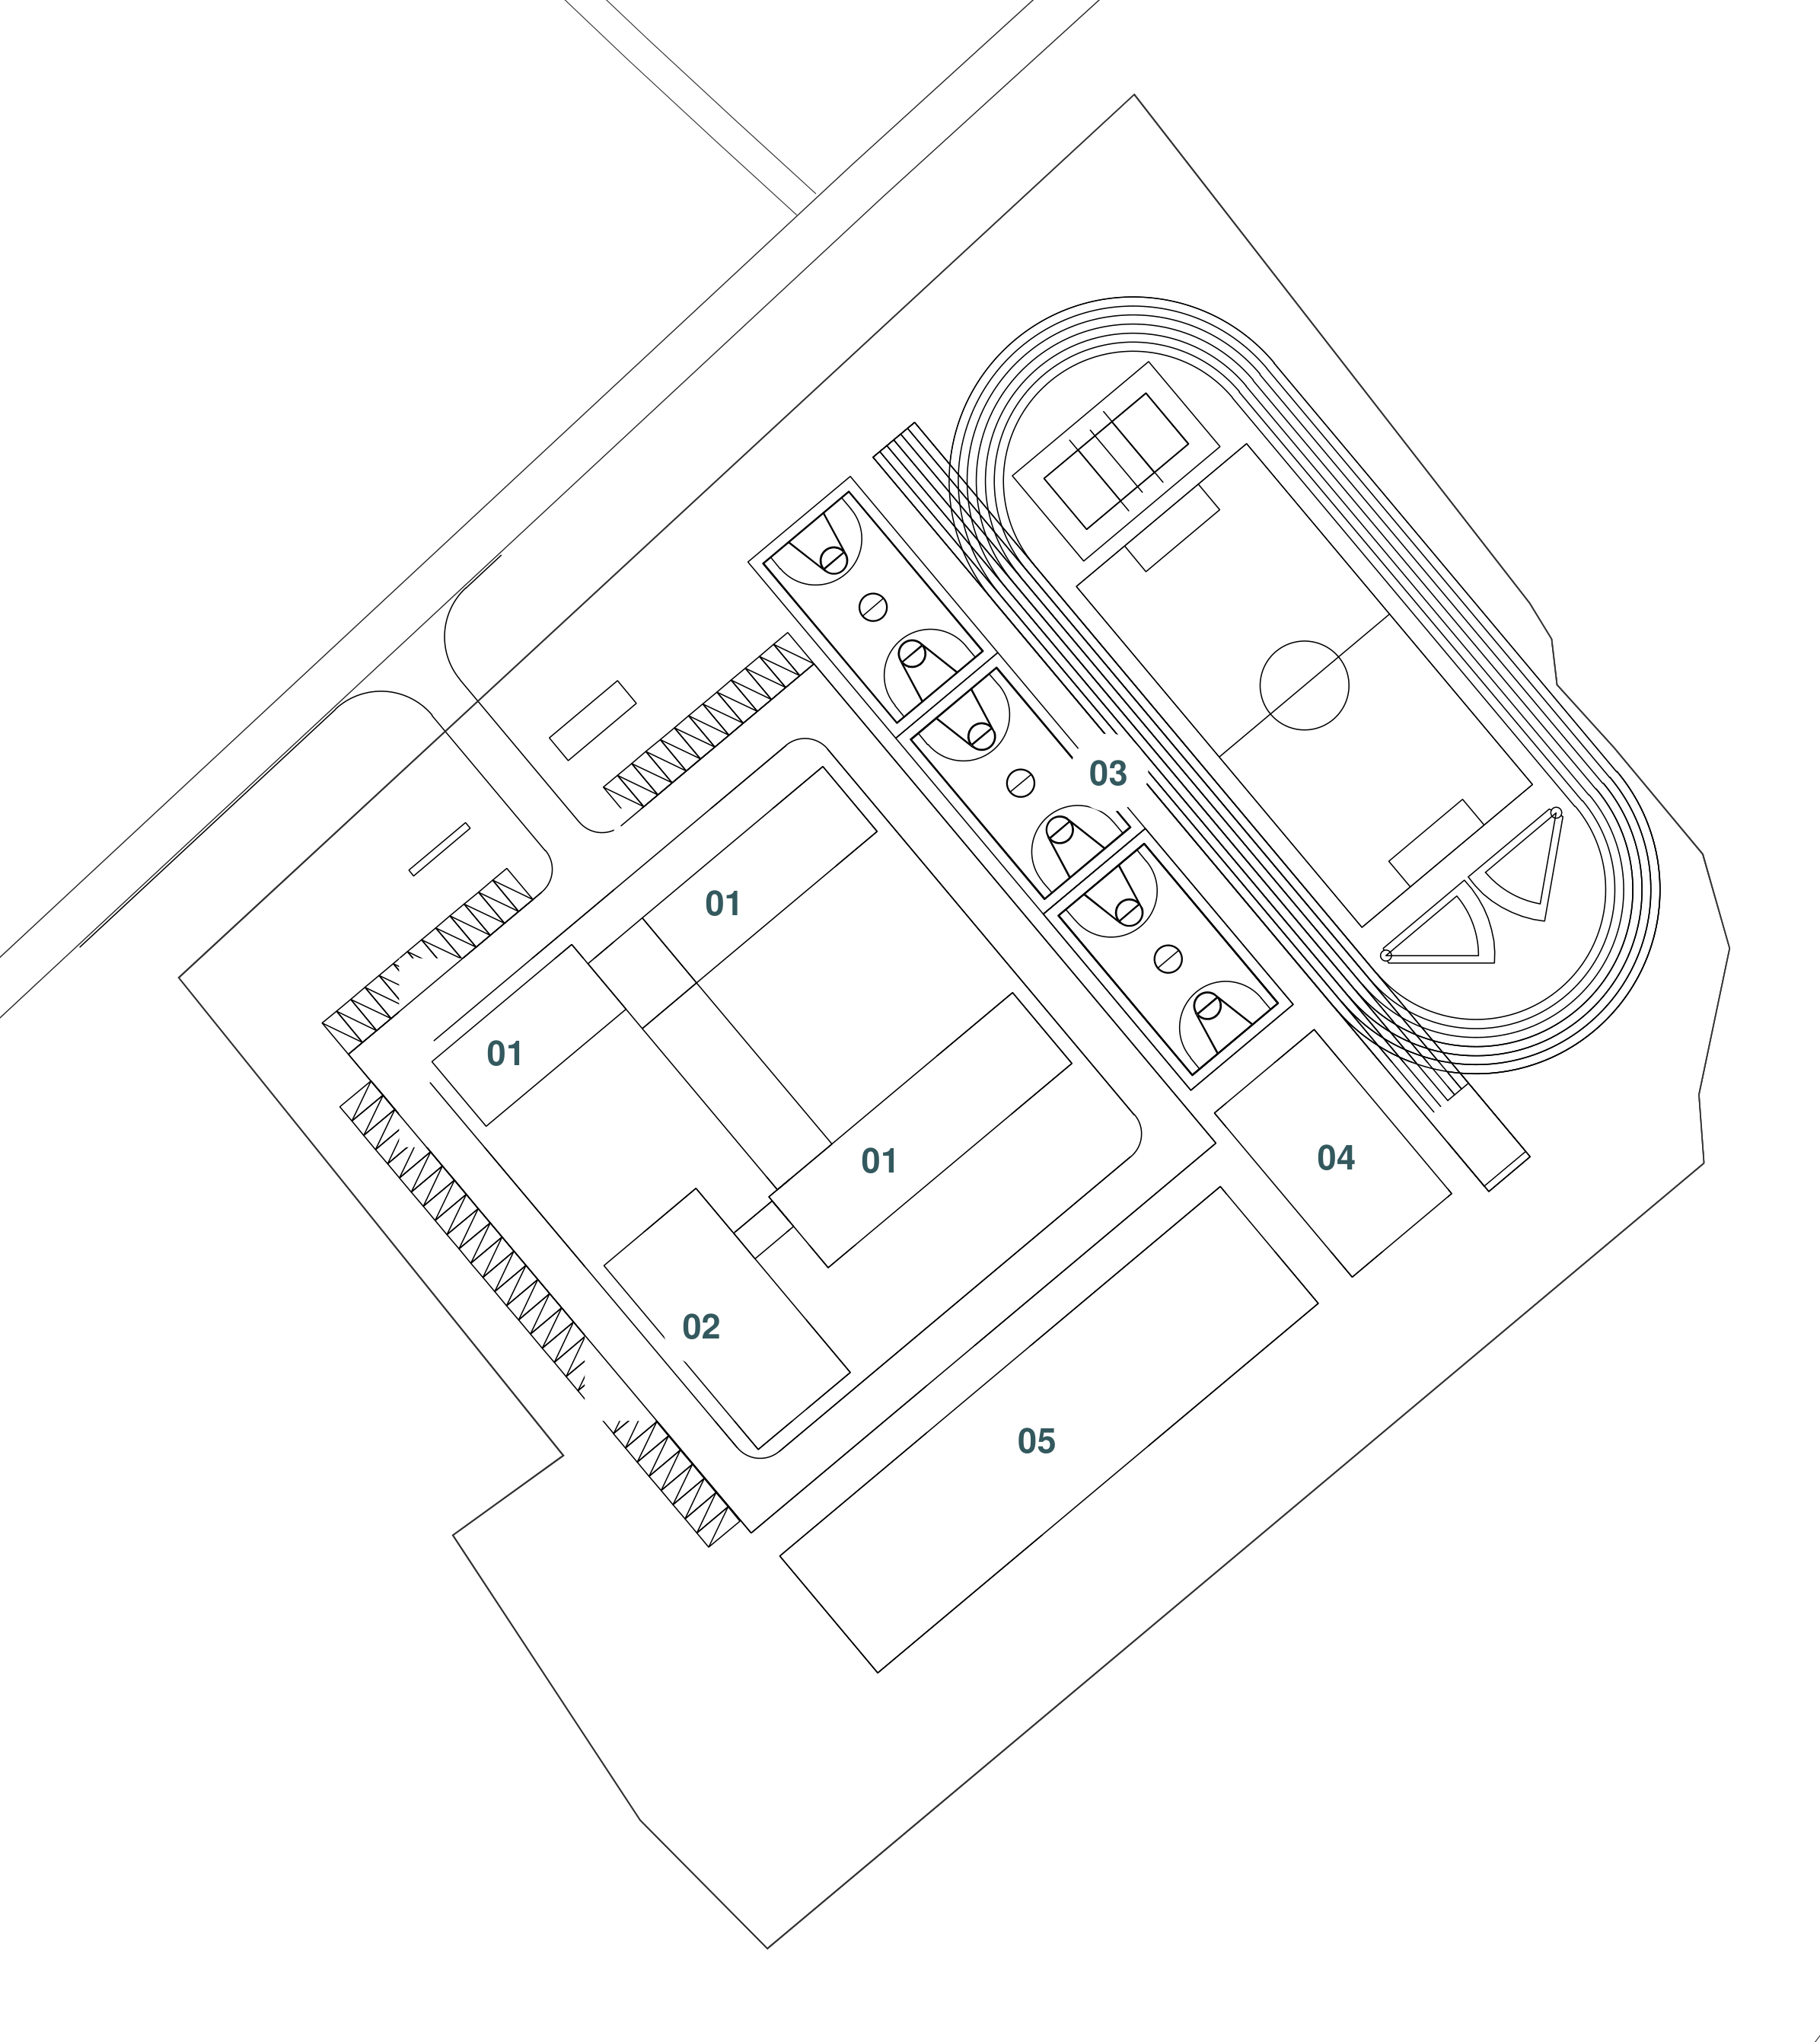
KUZHI YUCAI
中国 · 湖南 · 桂阳
设计作品集
03 / 连贯校园与开敞场地
让教学与共享生活形成清楚的整体。
01
连体教学建筑
02
餐饮与共享活动
03
球场与跑道
04
乒乓球活动区
05
弹性景观用地
总平面：连贯的教学翼部、共享设施、运动场与开敞空间。
日常照顾与空间选择
15
Notes:
苦志育才公益学校。2026年9月实地调研与访谈；校园设计。参考文献：Barrett等（2015）；Adams等（2009）。

Slide 16
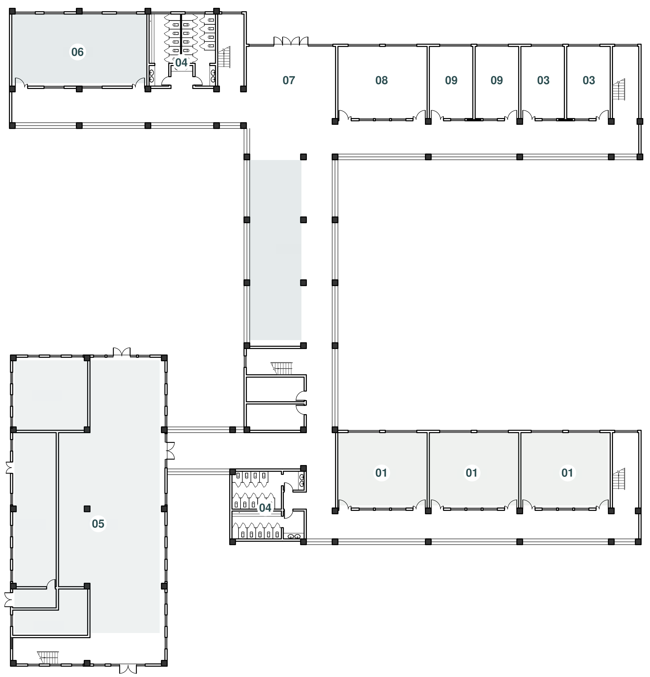
KUZHI YUCAI
中国 · 湖南 · 桂阳
设计作品集
04 / 首层：到达与共享生活
L1
从公共空间开始学校的一天。
01
多功能教室
03
行政与档案
04
厕所
05
餐饮后勤翼部
06
图书室
07
门厅与联系空间
08
校史展示
09
接待与洽谈
接待旁设置等候位置，保持通往洗手点的路径清楚，并在共享通道旁安排小组活动。
首层：到达、接待、学习与餐饮。
日常照顾与空间选择
16
Notes:
苦志育才公益学校。2026年9月实地调研与访谈；校园设计。参考文献：Barrett等（2015）；Adams等（2009）。

Slide 17
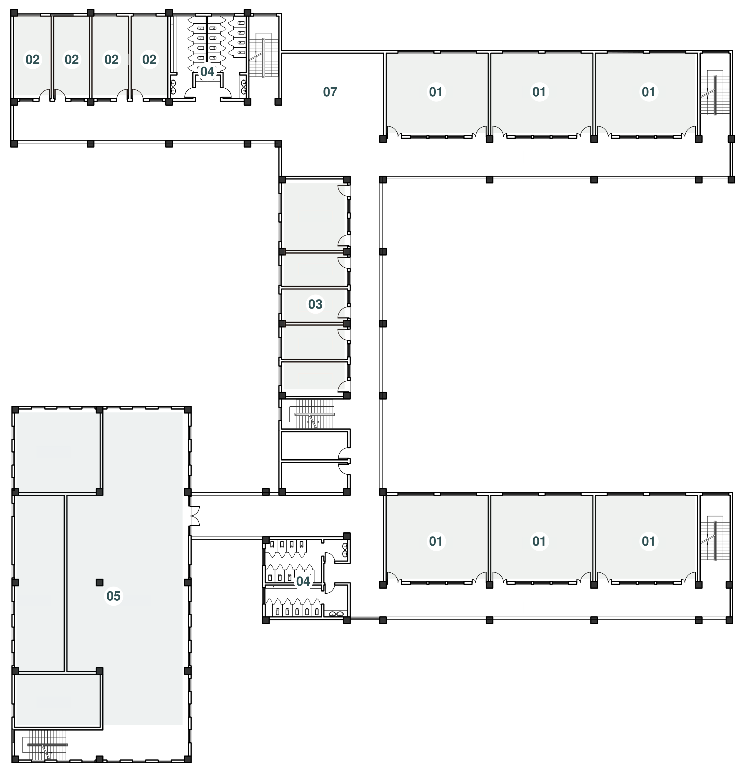
KUZHI YUCAI
中国 · 湖南 · 桂阳
设计作品集
05 / 二层：教学与邻近支持
L2
把成人支持放进学习网络。
01
多功能教室
02
休息、咨询与支持
03
连接体中的办公室
04
厕所
05
餐饮后勤翼部
07
活动与通行节点
支持空间旁设置安静等候，可移动家具帮助共享教室容纳不同活动。
二层：教学空间与教师办公、照护设施相联系。
日常照顾与空间选择
17
Notes:
苦志育才公益学校。2026年9月实地调研与访谈；校园设计。参考文献：Barrett等（2015）；Adams等（2009）。

Slide 18
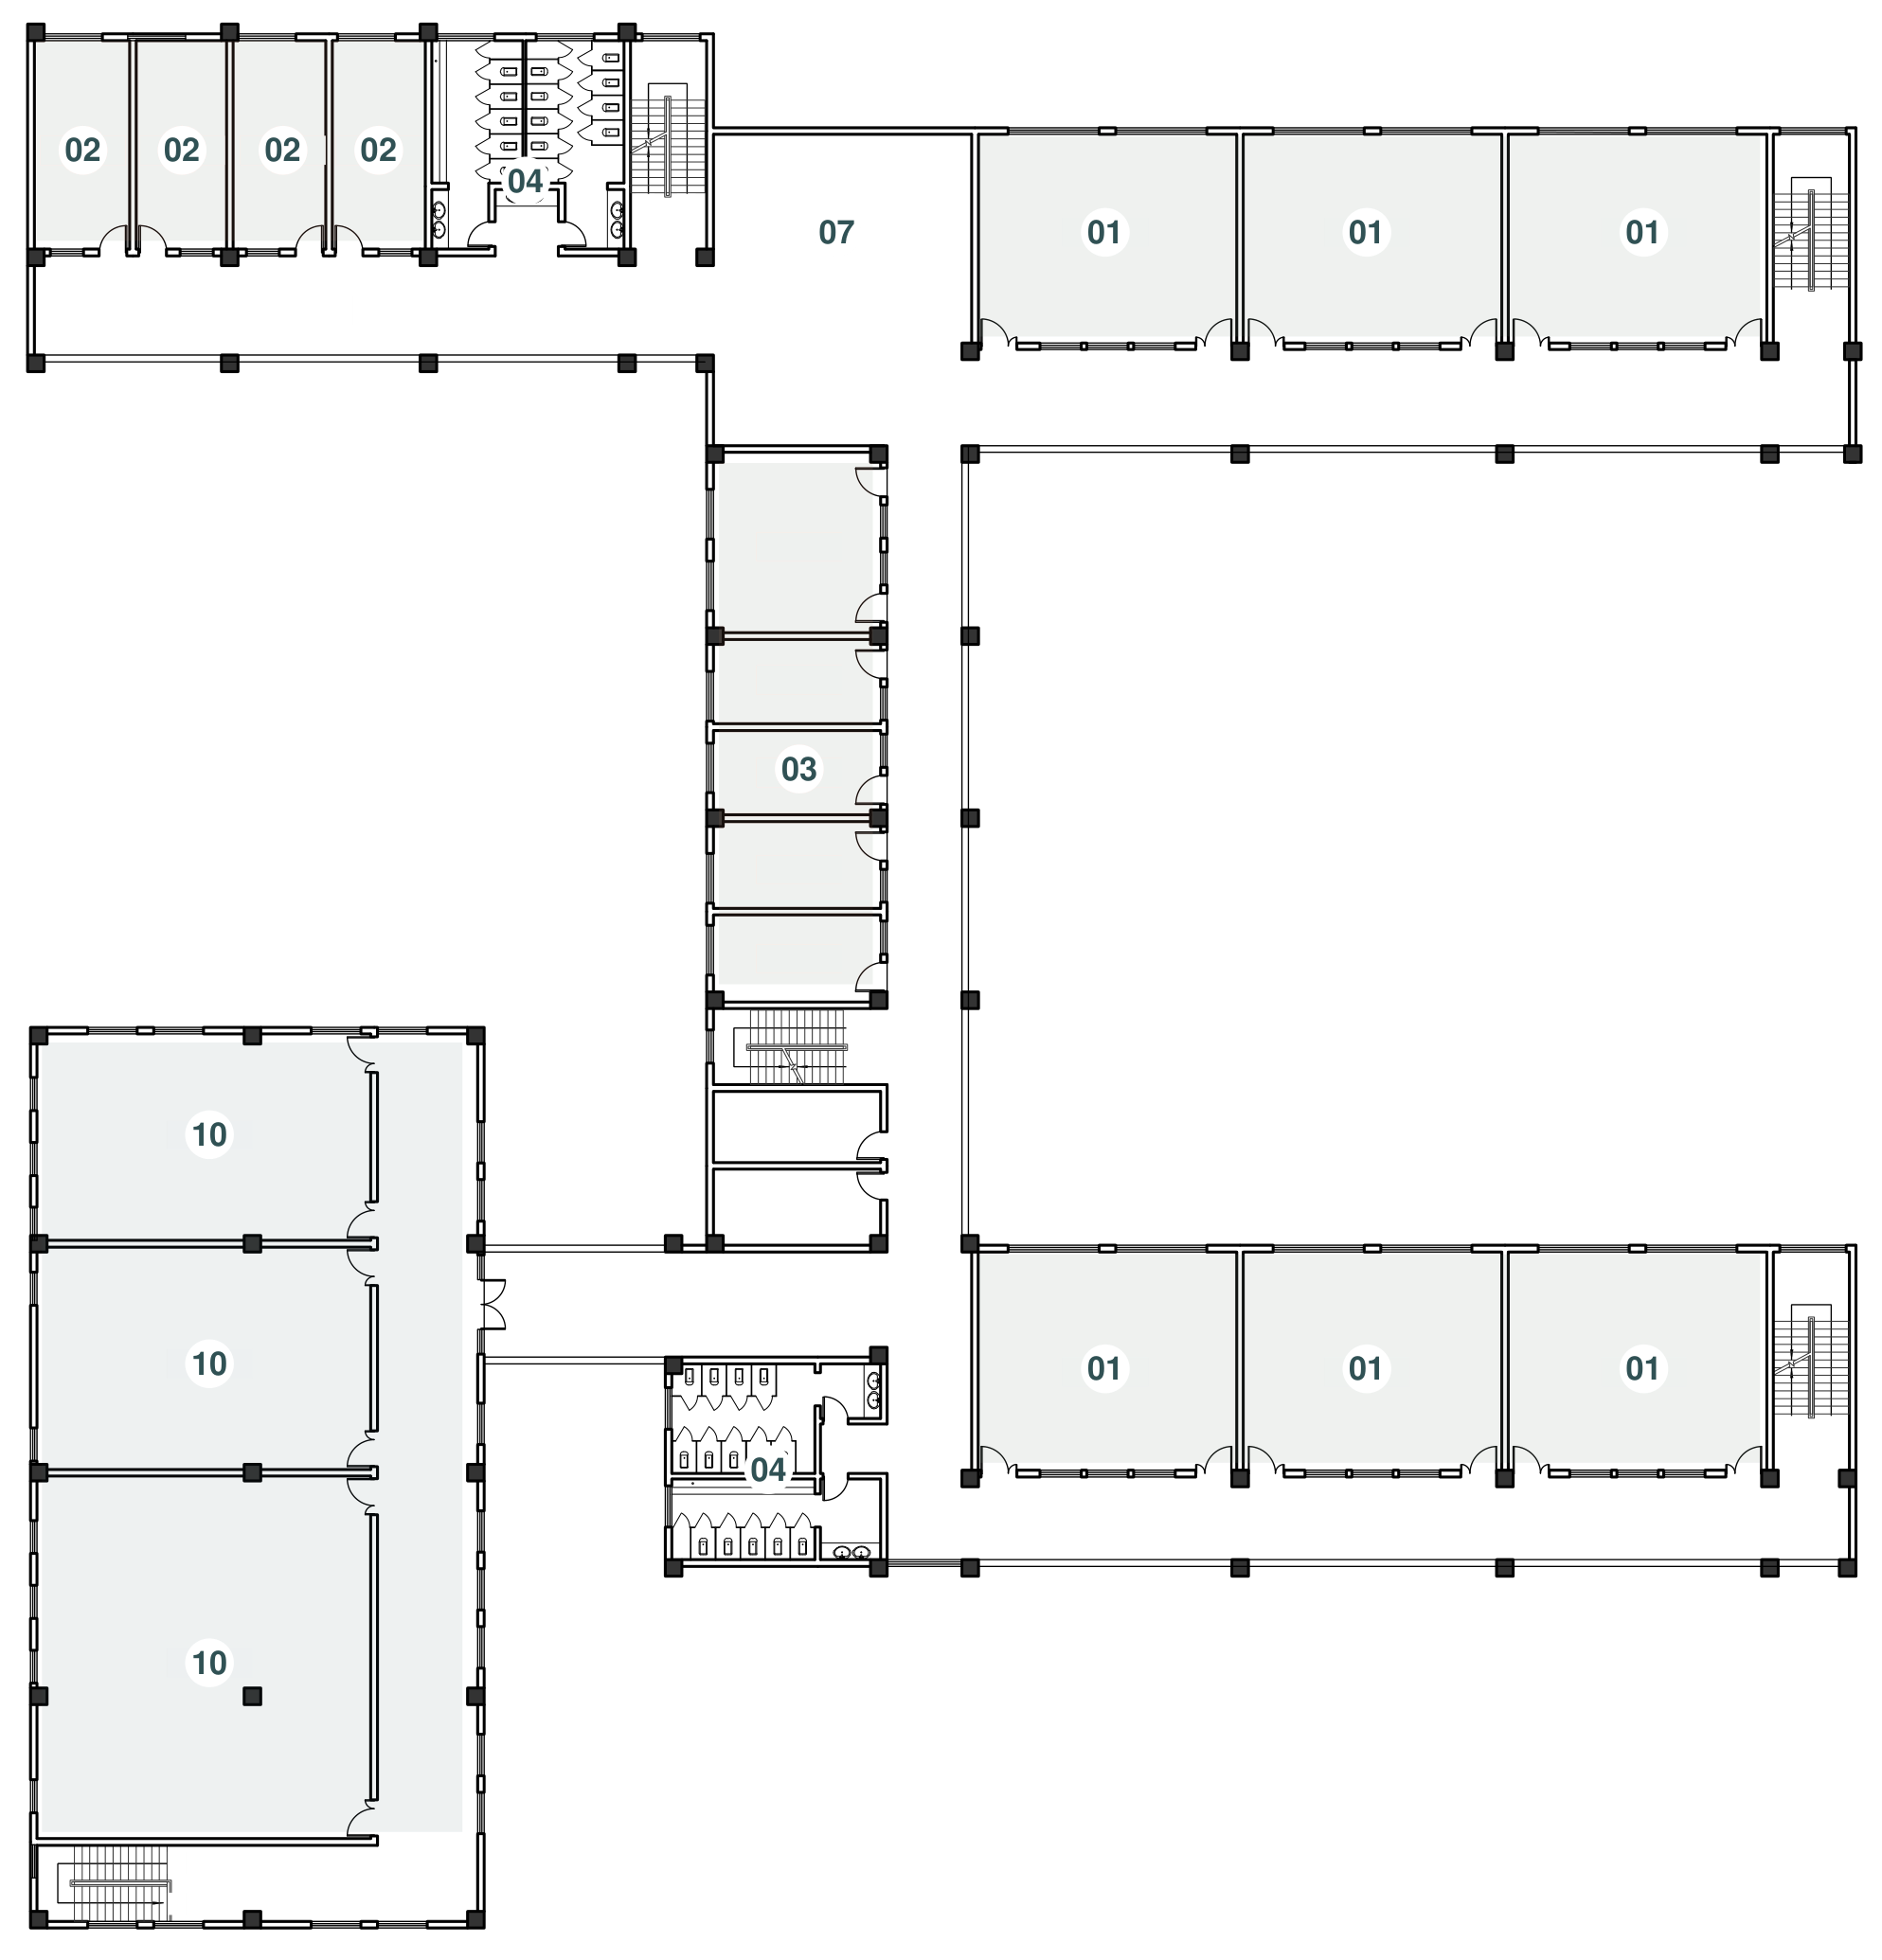
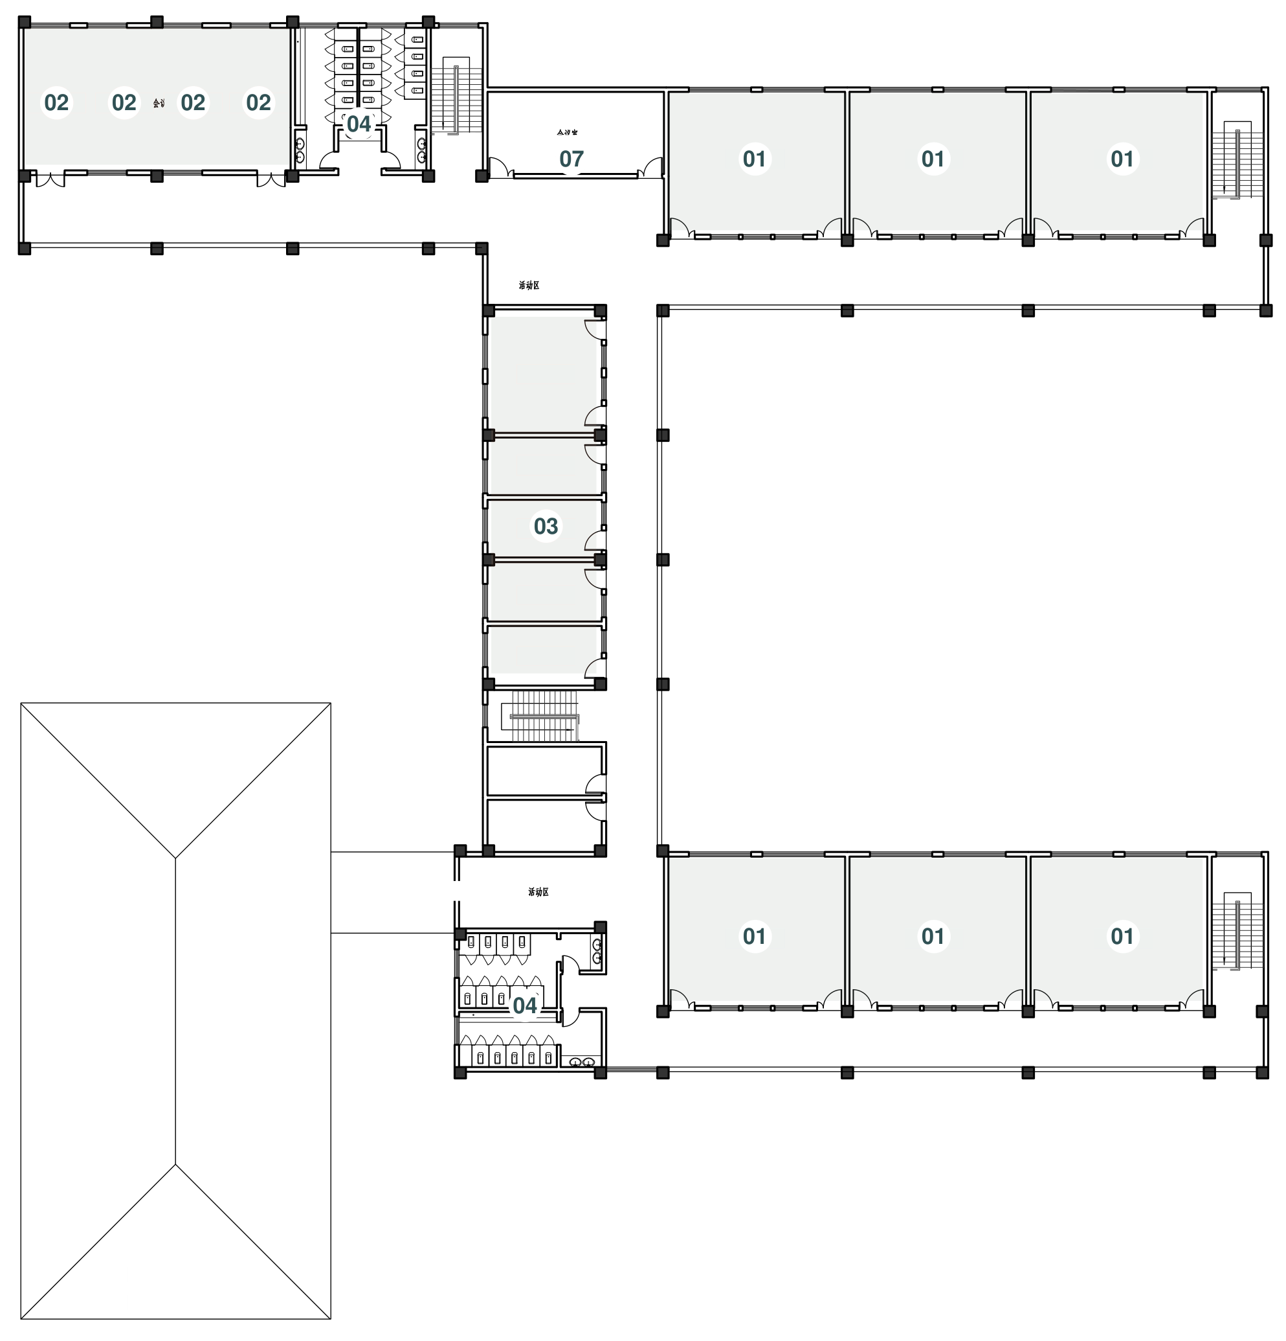
KUZHI YUCAI
中国 · 湖南 · 桂阳
设计作品集
06 / 上部楼层：延续与变化
L3
L4
01 教学 / 02 支持 / 03 办公 / 04 厕所
10 较低翼部中的会议与活动房间
主要翼部延续教学与支持功能。
较低翼部在本层显示为屋面。
三层与四层：教学、共享活动与较低翼部的屋面。
日常照顾与空间选择
18
Notes:
苦志育才公益学校。2026年9月实地调研与访谈；校园设计。参考文献：Barrett等（2015）；Adams等（2009）。

Slide 19
KUZHI YUCAI
中国 · 湖南 · 桂阳
设计作品集
07 / 让短距离通行更顺畅
近处有选择，短课间才好用。
W
教学翼部
S
W
洗手与厕所
A
庭院
与教学和活动建立清楚联系。
A
成人支持
S
日常路线旁，容易找到的联系人。
W
教学翼部
S
小组场所
共享
活动
避开主要通行带的座位与桌面。
日常路径中的照顾与活动
洗手、成人支持和小组活动邻近教学区域与共享通道。
日常照顾与空间选择
19
Notes:
苦志育才公益学校。2026年9月实地调研与访谈；校园设计。参考文献：Barrett等（2015）；Adams等（2009）。

Slide 20
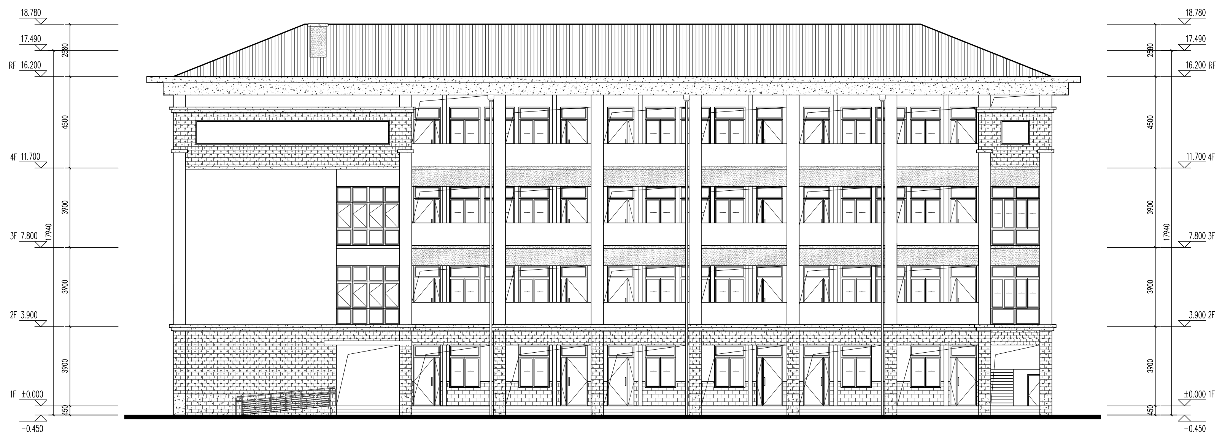
KUZHI YUCAI
中国 · 湖南 · 桂阳
设计作品集
08 / 平静而统一的外部表达
重复开间
稳定的节奏让长翼部具有清楚的秩序。
有厚度的边界
开敞走廊与后退界面连接房间和共享场地。
克制的材料组合
浅墙、灰瓦与暖色格栅共同形成清晰的建筑形象。
立面：坡屋顶、重复开间与有遮蔽的门前空间。
日常照顾与空间选择
20
Notes:
苦志育才公益学校。2026年9月实地调研与访谈；校园设计。参考文献：Barrett等（2015）；Adams等（2009）。

Slide 21
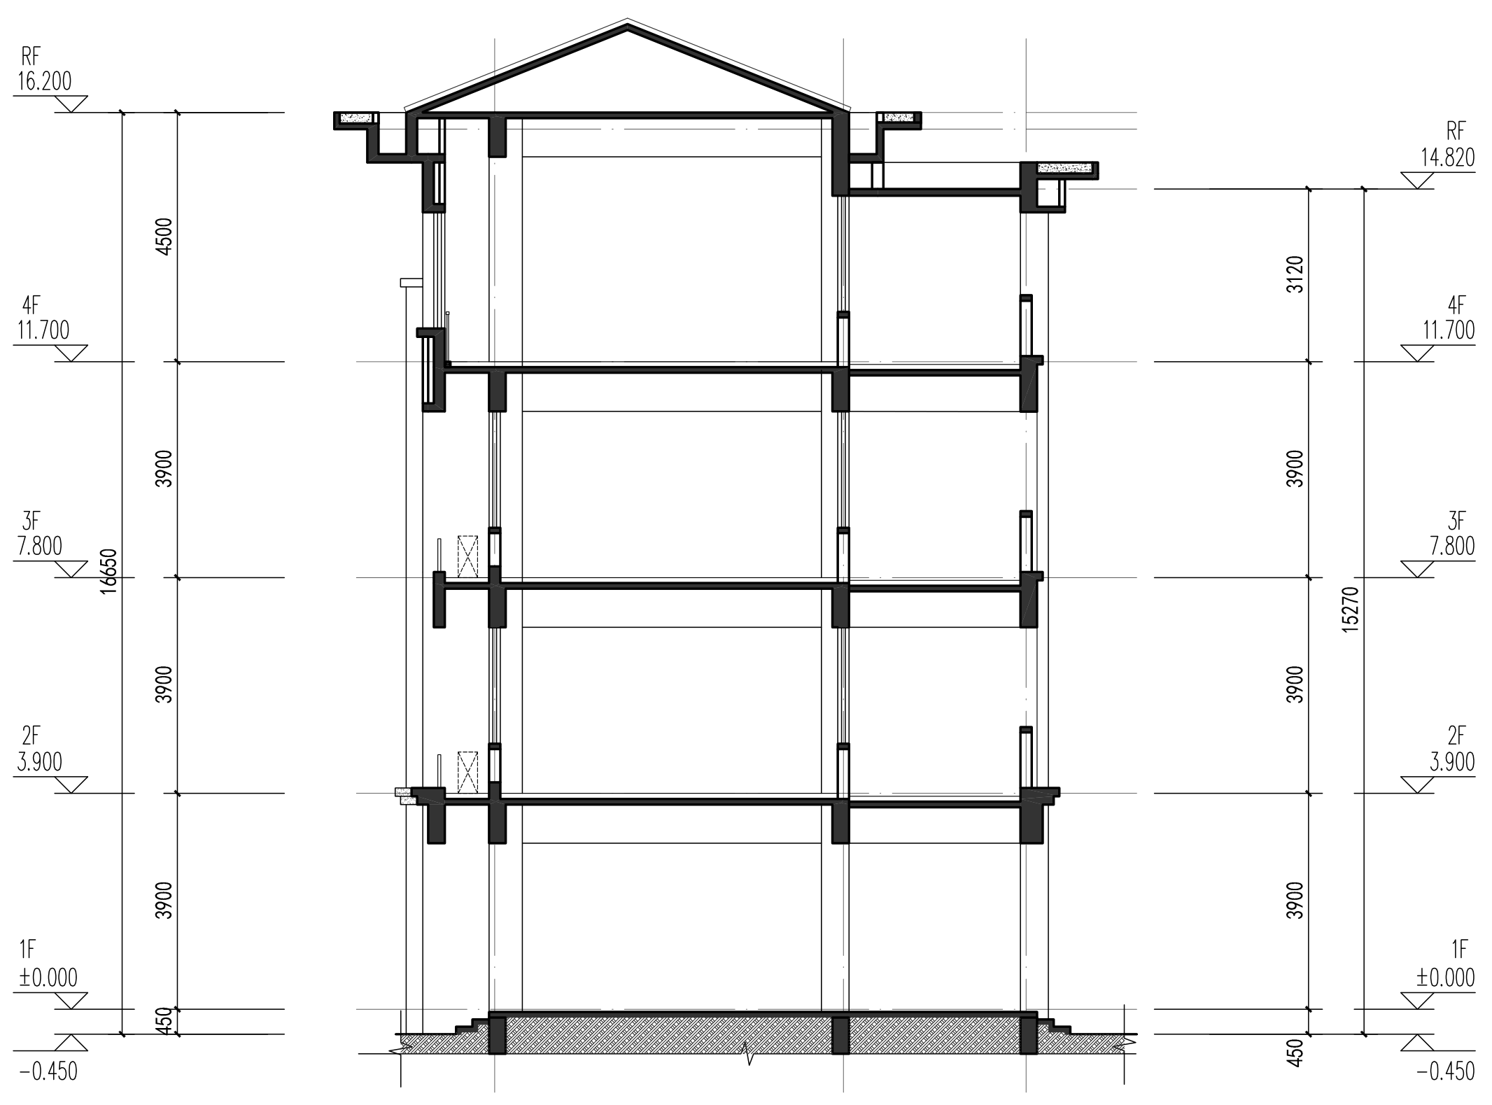
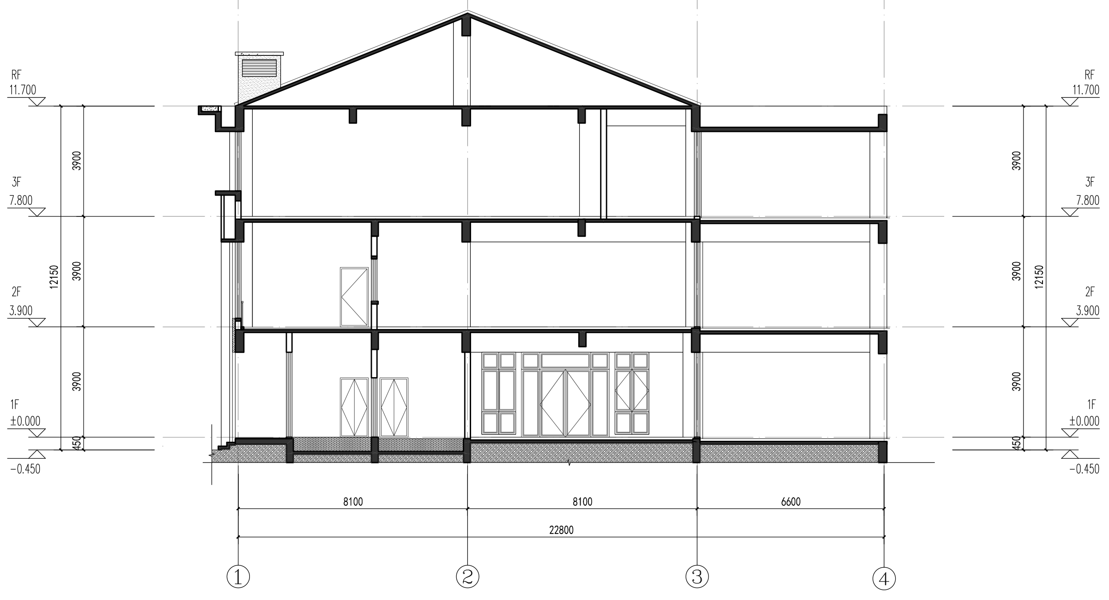
KUZHI YUCAI
中国 · 湖南 · 桂阳
设计作品集
09 / 剖面：房间、边界与开敞联系
较低的共享翼部
四层教学翼部
三层使用空间联系餐饮与集体活动。剖面呈现入口、上部房间和坡屋顶之间的关系。
教学翼部通过连续的楼层、楼梯与共享通道，将各层房间联系起来。
共享翼部与主要教学翼部的剖面。
日常照顾与空间选择
21
Notes:
苦志育才公益学校。2026年9月实地调研与访谈；校园设计。参考文献：Barrett等（2015）；Adams等（2009）。

Slide 22
KUZHI YUCAI
中国 · 湖南 · 桂阳
设计作品集
10 / 庭院成为共同的场所
课与课之间的地方。
相互连接的翼部围合出共同的户外空间。它的价值取决于孩子能否方便到达，以及边缘能够支持多少种活动。
庭院活动
安静边缘 / 小组桌椅 / 开敞中心 / 邻近成人支持
庭院透视：相连的建筑翼部围合共享户外场所。
日常照顾与空间选择
22
Notes:
苦志育才公益学校。2026年9月实地调研与访谈；校园设计。参考文献：Barrett等（2015）；Adams等（2009）。

Slide 23
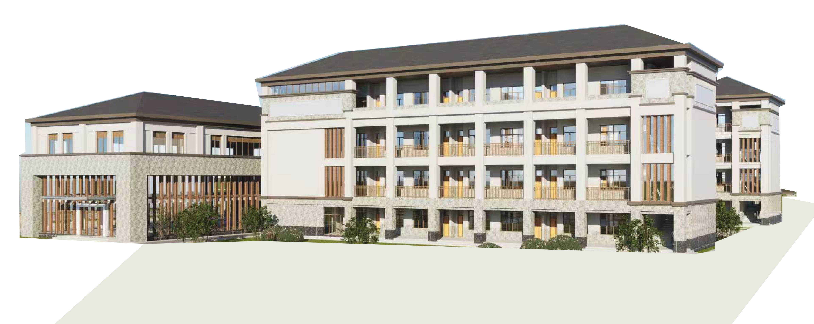
KUZHI YUCAI
中国 · 湖南 · 桂阳
设计作品集
11 / 材料、节奏与人的尺度
浅色墙面
灰色屋面
暖色竖向格栅
克制的景观
明亮、平静的背景。
连贯的屋顶轮廓。
近距离可感知的节奏。
便于维护的简单边界。
浅色墙面、灰色屋顶、竖向格栅与绿化共同构成校园形象。
日常照顾与空间选择
23
Notes:
苦志育才公益学校。2026年9月实地调研与访谈；校园设计。参考文献：Barrett等（2015）；Adams等（2009）。

Slide 24
KUZHI YUCAI
中国 · 湖南 · 桂阳
设计作品集
12 / 让校园持续运转
重点
空间行动
运行安排
日常必需
厕所、洗手和地面修补。
明确检查、清洁和修补责任。
短课间的选择
座位、可移动桌面和方便的储物。
约定儿童使用的时间和方式。
邻近的支持
靠近工作人员的等候与私下交流。
明确联系人和外部帮助的联系办法。
共享活动
可调整的房间与庭院边缘。
将每周活动与可到场教师匹配。
长期校园
协调翼部、场地与后勤进入。
把维护与持续资源和建设一起考虑。
01
先改善日常使用
02
建立稳定活动
03
形成完整校园
洗手、地面、座位、等候与简便储物。
把灵活房间与人员、每周安排对应。
协调建筑、景观、通行和维护。
图10 日常改善、稳定活动与整体校园建设的实施顺序。
通过使用观察与师生交流，持续调整空间的日常安排。
日常照顾与空间选择
24
Notes:
苦志育才公益学校。2026年9月实地调研与访谈；校园设计。参考文献：Barrett等（2015）；Adams等（2009）。

